Slide 1

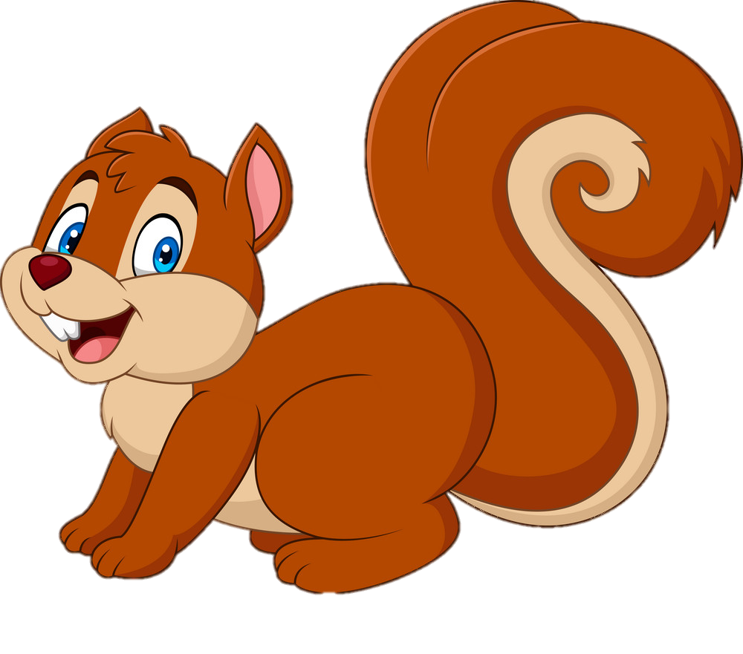

Trò chơi
SÓC NÂU TÌM HẠT DẺ

Slide 2


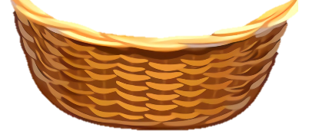

2
1
3
Notes:
Trong khu rừng có rất nhiều hạt dẻ, chúng ta hãy cùng giúp bạn sóc nhặt hạt dẻ bẳng cách trả lời đúng các câu hỏi của cô nhé
Cô khen các em đã nhớ và biết cách sử dụng các đồ dùng học tập của môn Toán.
click con sóc để đến slide bài mới

Slide 3

27
2
?
x
54

Slide 4
34
2
?
x
68

Slide 5
19
5
?
x
95

Slide 6


Chủ đề 4
PHÉP NHÂN, PHÉP CHIA TRONG PHẠM VI 100
Bài 24
Gấp một số lên một số lần (Tiết 1)

Slide 7


Slide 8
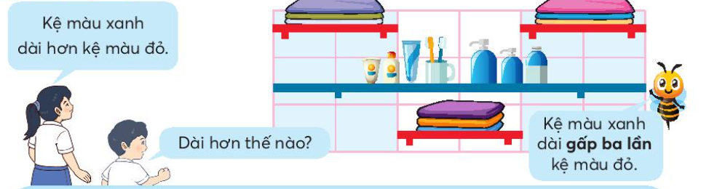
Các kệ màu đỏ dài bằng nhau
Độ dài các kệ màu đỏ thế nào?
Kệ màu xanh dài hơn kệ màu đỏ
Kệ màu xanh dài gấp 3 lần kệ màu đỏ
Kệ màu xanh thế nào với kệ màu đỏ?

Slide 9
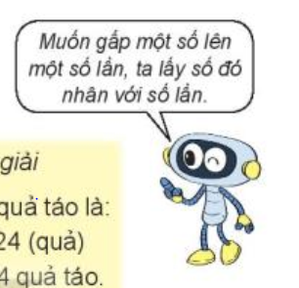
Việt có 6 quả táo. Số táo của Mai gấp 4 lần số táo của Việt. Hỏi Mai có bao nhiêu quả táo?
Để tính Mai có bao nhiêu quả táo làm phép tính gì?
Bài toán hỏi gì?
Bài toán cho biết gì?
Phép nhân: 6 x 4 = ?
Gấp lên một số lần nghĩa là gì?

Slide 10
Việt có 6 quả táo. Số táo của Mai gấp 4 lần số táo của Việt. Hỏi Mai có bao nhiêu quả táo?
Tóm tắt:
6 quả
Việt:
Mai:
? quả

Slide 11
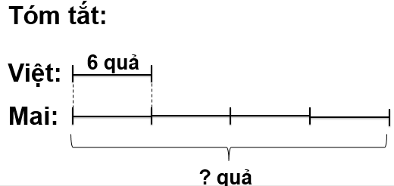
Bài giải
Mai có số quả táo là:
6 x 4 = 24 (quả)
Đáp số: 24 quả táo

Slide 12
Muốn gấp một số lên một số lần ta làm thế nào?
Muốn gấp một số lên một số lần ta lấy số đó nhân với số lần
Gấp 6 lên 5 lần ta được
6 x 5 = 30

Slide 13

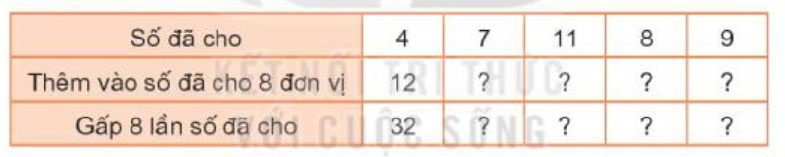
Số?
x8
15
19
16
17
+8
56
88
64
72
4 + 8 = 12
4 x 8 = 32

Slide 14
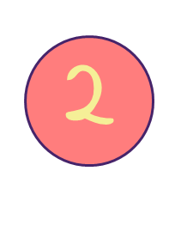
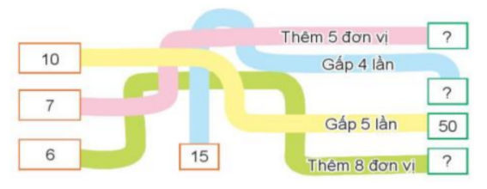
a) Số?
7 + 5
12
15 x 4
60
10 x 5
14
6 + 8

Slide 15
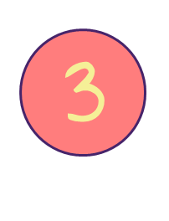
Năm nay con 9 tuổi, tuổi bố gấp 4 lần tuổi con.
Hỏi năm nay bố bao nhiêu tuổi?
Tóm tắt:
9 tuổi
Con:
Bố:
? tuổi

Slide 16
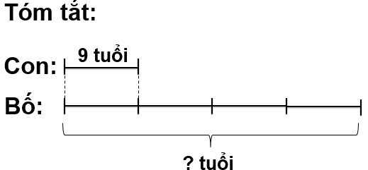
Bài giải
Năm nay bố có số tuổi là:
9 x 4 = 36 (tuổi)
Đáp số: 36 tuổi

